Slide 1
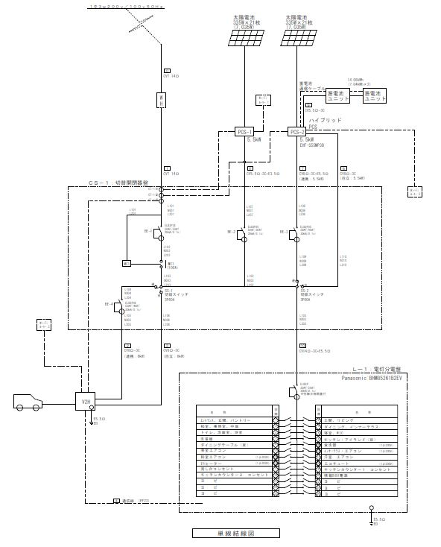
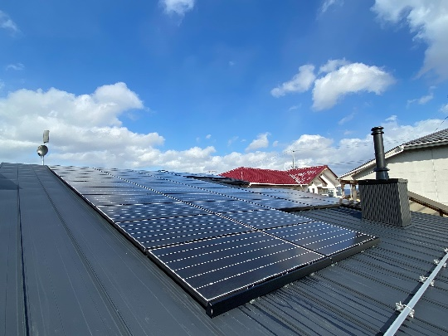
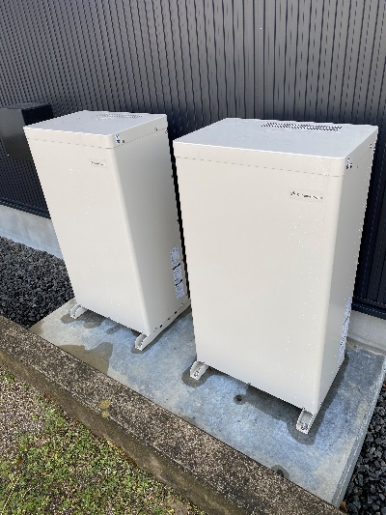
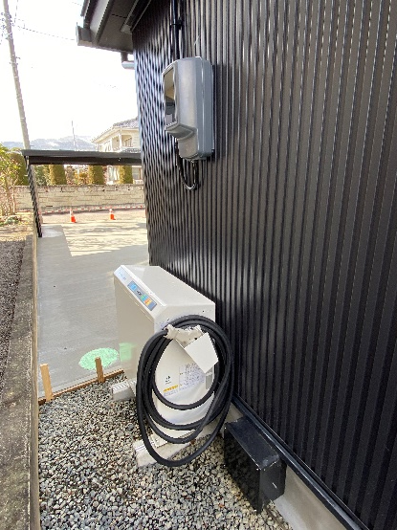
Co2フリー独立電源システム ＺＥＨモデル
太陽光：出力5.5kW/ パネル7.1ｋｗ
PCS出力 5.5ｋｗ
カナディアン・ソーラー
太陽光付蓄電池：PCS出力5.5ｋｗ
パネル7.1ｋｗ
容量14.08ｋｗｈ
切替分電盤
田淵電機株式会社
切替分電盤
ＥＶ：出力6kW/
容量約20～50kWh
ニチコン株式会社

